Slide 1
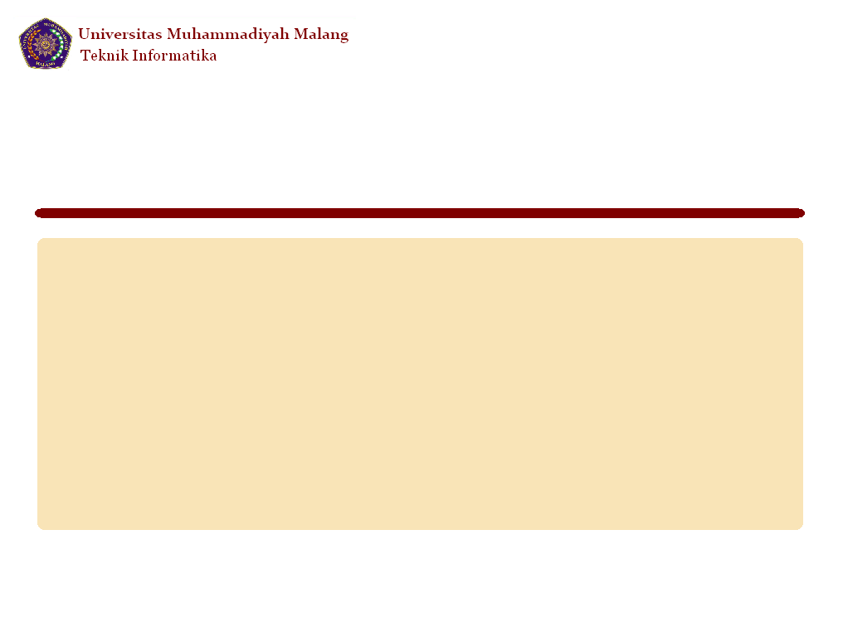
PEMROGRAMAN WEB
Client SiJilid I
de

Slide 2
Capaian Belajar
Memahami cara pembuatan web menggunakan HTML dan CSS
Mengimplementasikan HTML dan CSS untuk pembuatan web
Implementasi web responsive menggunakan library bootstrap
Menggunakan domain dan hosting free untuk upload file web dari lokal ke hosting secara online

Slide 3
HTML
Sebuah bahasa markup yang digunakan untuk membuat sebuah halaman web

Slide 4
BASIC TAG HTML
Tag-tag HTML
  Opening Tag (Tag pembuka “<...>”)
  Closing Tag (Tag penutup “</...>”)
  Tag HTML tidak Case Sensitive.
<ELEMENT ATTRIBUTE= “VALUE”,” - ”>
  ELEMENT : nama Tag
  ATTRIBUTE : atribut Tag
  VALUE : nilai dari atribut
  Example <body bgcolor = “blue” face=“arial”>

Slide 5
Susunan Document HTML
Dokumen HTML dapat dibagi menjadi tiga bagian utama :
  HTML : tag yang selalu mengawali sebuah dokumen html
  HEAD : header dari dokumen html, biasanya dimuat tag <tittle> untuk menampilkan judul halaman web
  BODY : untuk menampilkan teks, image, link dan semua yang ditampilkan dalam halaman web.

Slide 6
Element-Element HTML
Heading (Title) : <h1> s/d <h7>
Paragraph : <p>
List Item : <ul> * <ol> a,i,I,
Horizintal Rules : <hr>
Font Formatting
  Face : <font>
  Color : warna
  Size : ukuran

Slide 7
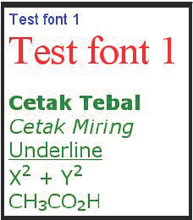
Element-Element HTML

Slide 8
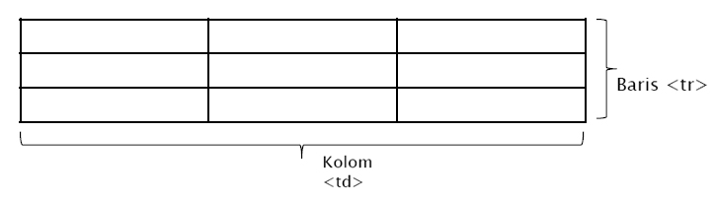
Table

Slide 9
Format Table
Table mempunyai atribut :
  Cellspacing → memberikan spasi antar sel
  Cellpadding → memberi spasi antar border dengan text
Kolom <td> mempunyai atribut :
  Colspan → Merger / menggabungkan 2 kolom atau lebih
  Rowspan → Merger / menggabungkan 2 baris atau lebih

Slide 10
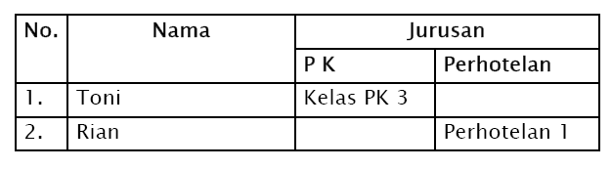
Latihan

Slide 11
Latihan -1
NO | User |  | Divisi
 | admin | Regular | Network | Programming
1 | Rendy | - | √
2 | - | Ranto |  | √
3 | - | Ronald | √

Slide 12
Latihan -2
No | Identitas
 | Nama | Kabupaten
 |  | Malang | Pasuruan | Sidoarjo
1. | Mahendra | ya | - | -
2. | Jayandra | - | ya | -
3. | Hakmik | - | - | ya

Slide 13
Jenis Inputan HTML
Input Type Text
Input email
Input password
Input date
Input radio
Input select
Input checkbox
Input file
Textarea
Input button

Slide 14
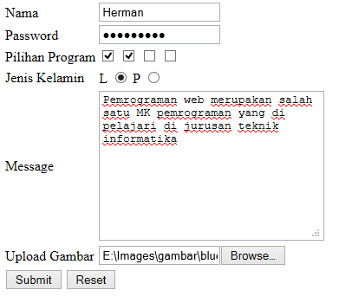
Komponen Proses HTML

Slide 15
PEMROGRAMAN WEB
CSS

Slide 16
CSS
Merupakan bahasa style sheet yang digunakan untuk mengatur tampilan dokumen.
Dengan CSS kita bisa menggunakan satu anatomi script CSS digunakan di dalam beberapa tag HTML bentuknya sama.

Slide 17
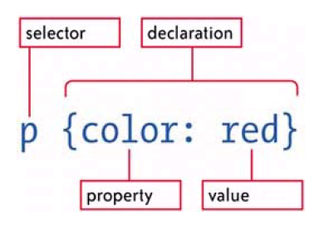
Anatomi CSS

Slide 18
Jenis Selector
Tag/elemen HTML
Class (.kampus)
ID (#)

Slide 19
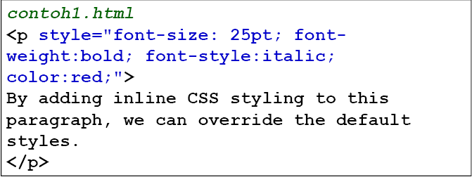
Inline Styles
Menambahkan attribute style kedalam tag HTML-nya
Berlaku hanya pada tag dimana style ditambahkan

Slide 20
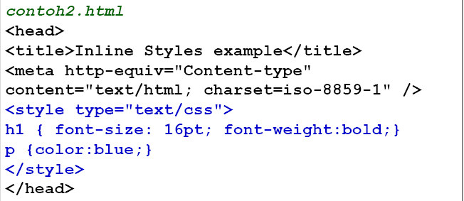
Embedded Styles
Diletakan pada tag <head> </head>
Berlaku hanya untuk halaman dimana style didefinisikan

Slide 21

Linked Styles / External Styles
Diletakan diluar dokumen HTML nya
Menggunakan property <link> untuk menghubungkan halaman XHTML dengan file .css nya

Slide 22
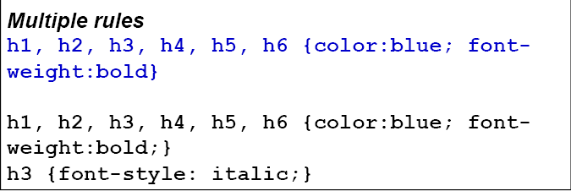
Multiple CSS Rules

Slide 23
PEMROGRAMAN WEB
XHTML

Slide 24
XHTML
Dalam HTML, penggunaan tag <html>, <head>, <body> tidak ada pengaruhnya. Artinya dalam HTML tag-tag tersebut optional (boleh ada, boleh tidak). Namun dalam XHTML tag-tag tersebut harus ada. Apabila Ketentuan tersebut di langgar, maka akan terjadi efek tertentu pada tampilan di browser.
Dalam HTML, tag-tag penutup misalnya </p> atau </i> dll, sifatnya optional. Namun XHTML tag penutup harus ada.
Dalam HTML tag-tag yang berdiri sendiri (tap tag penutup) misalnya <img src"image.jpg"> tidak ada slash penutup. Sedangkan dalam XHTML slash penutup harus ada, misal <img src="image.jpg" />.
Dalam HTML penulisan semua tag boleh dalam huruf besar atau huruf kecil, misal <HEAD>. Namun penulisan XHTML semua tag harus di tulis dalam huruf kecil, <head>.
http://validator.w3.org/

Slide 25
Doctype
Dokumen harus memiliki Document Type Definition (DTD) yang terletak paling awal dari sebuah dokumen, dan tag DTD harus menggunakan huruf kapital.

Slide 26

Doctype
XHTML – Strict. Digunakan untuk membuat halaman yang layout dan formatnya dikontrol penuh oleh CSS.
XHTML – Transitional. Digunakan untuk membuat halaman yang sebagian besar menggunakan tag-tag HTML (Space Menggunakan Table).

Slide 27
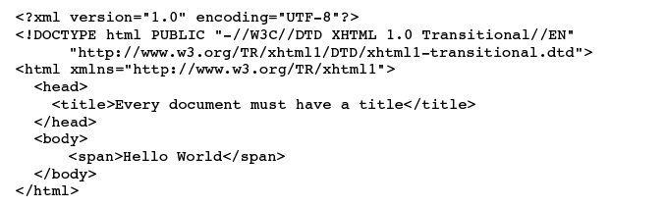
Penulisan XHTML dan Doctype yang benar

Slide 28
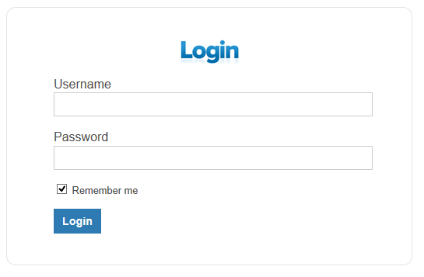
ADMINISTRATOR PAGE
@copyright by Initial web 2011

